Slide 1



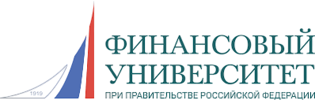



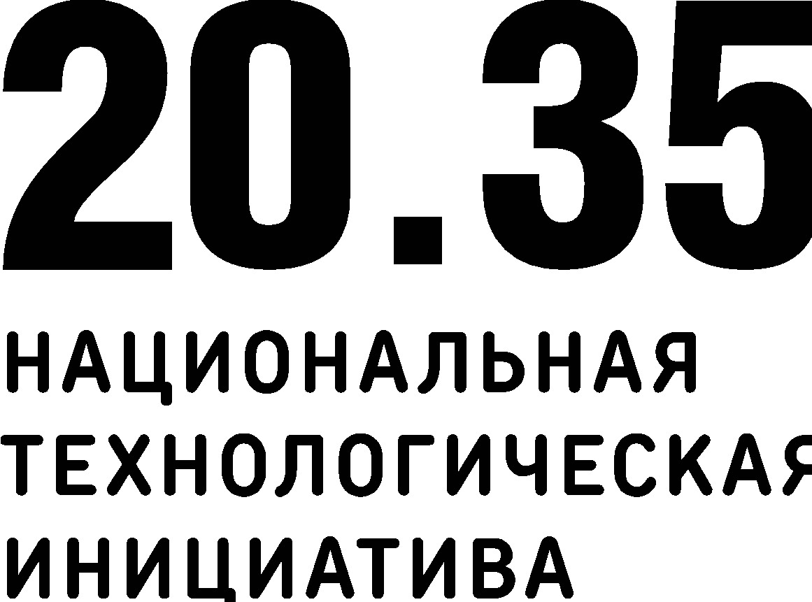
TrialLab DT
Разработка цифрового двойника, моделирующего судебное заседание, в целях профориентации школьников

Slide 2

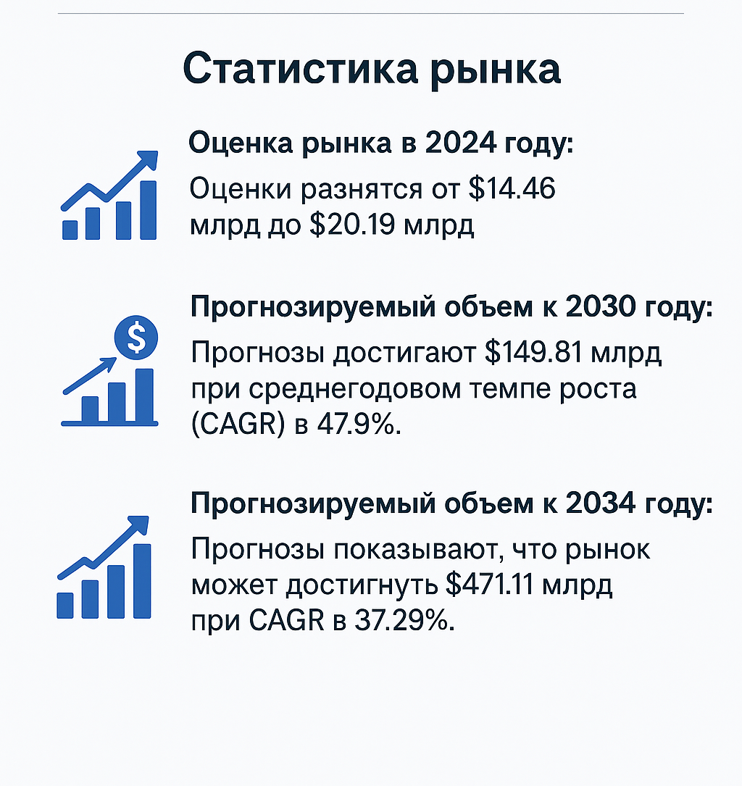
АКТУАЛЬНОСТЬ ИДЕИ
Глобальный рынок цифровых двойников быстро растет и, по прогнозам, продолжит эту тенденцию до 2034 года. Его рост поддерживается широким спектром применений в различных отраслях и интеграцией с передовыми технологиями.

Slide 3
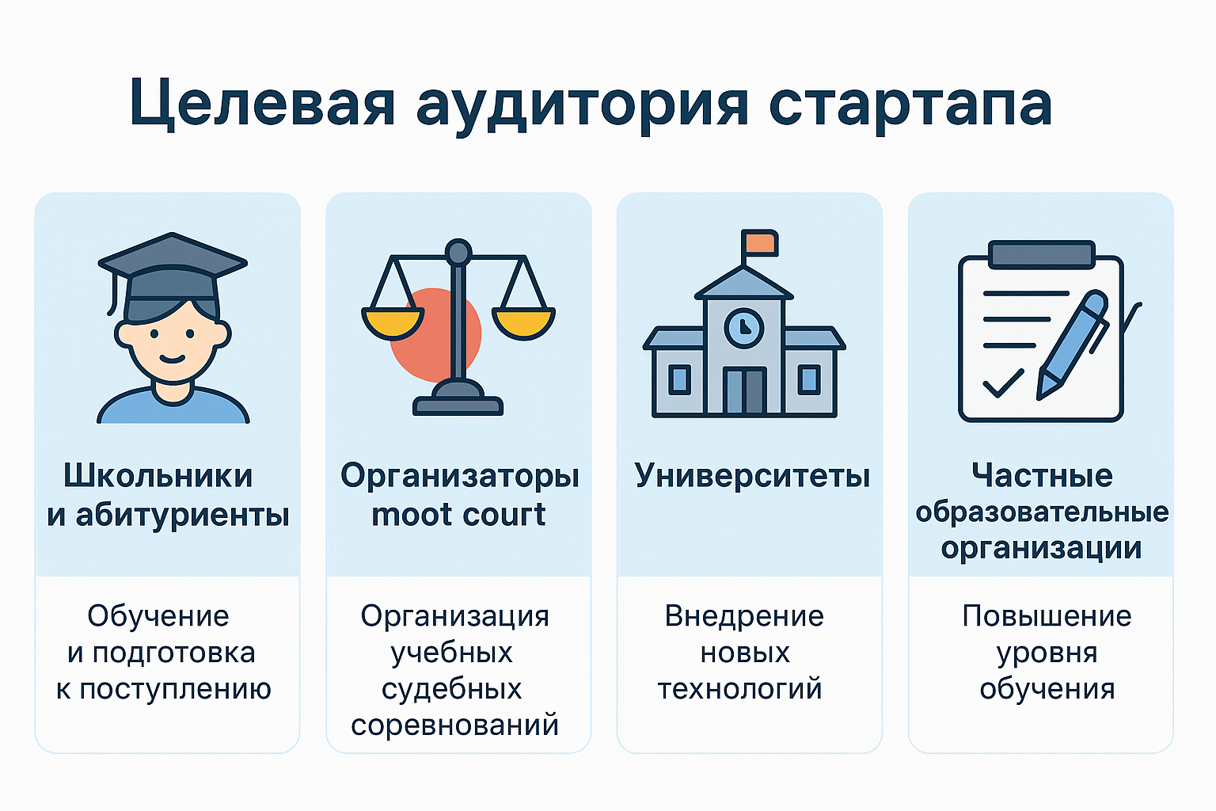
ЦЕЛЕВАЯ АУДИТОРИЯ
B2B Сегмент | Основная мотивация | Продуктовое решение
Школы с углубленным изучением права (юридич. классом) | Практика и карьерные перспективы | Геймифицированная симуляция, обучение
Частные образовательные центры (юридич. класс) | Конкурентное преимущество и масштабирование | White-label решение

Slide 4
ПРОБЛЕМА
Современное образование и профессиональная подготовка не соответствуют требованиям цифровой экономики:
🎓 Недостаток практических инструментов для отработки реальных сценариев.
🧩 Ограниченные ресурсы — проведение симуляций и лабораторий требует затрат и инфраструктуры, недоступной большинству вузов и частных центров.
⚖️ Устаревшие форматы moot court и проектных курсов не используют возможности цифровых двойников для реалистичного анализа и взаимодействия.
🌐 Нехватка интеграционных решений — существующие платформы не обеспечивают единую среду для учебы, практики и оценки компетенций

Slide 5
ЦЕННОСТЬ, ЦЕННОСТНОЕ ПРЕДЛОЖЕНИЕ
Мы, компания TrialLab DT,
помогаем частным школам, центрам, организаторам Moot Court
в ситуации нехватки практических, интерактивных инструментов для профессиональной ориентации и отработки реальных навыков в юриспруденции
решать проблему отрыва теоретического обучения от практики,
с помощью цифрового двойника суда,
и получать ценность «проживания» реальных процессов в цифровой среде, что повышает вовлеченность и эффективность обучения

Slide 6

РЕШЕНИЕ
⚙️ Технология
Используются цифровые двойники, ИИ-моделирование и VR/3D-симуляции для создания интерактивных учебных и практических сценариев.
⭐ Основное свойство
Платформа превращает теорию в практику — позволяет пользователю «проживать» реальные процессы в цифровой среде.
🔍 Отличия от аналогов
комплексное решение «всё-в-одном»: обучение, симуляция, оценка навыков;
💡 Дополнительные выгоды
повышение вовлеченности и эффективности обучения;
формирование цифровых компетенций;

Slide 7
РЕШЕНИЕ
⚙️ Оборудование и ПО
Серверы или облачная инфраструктура (для моделирования и хранения данных).
Рабочие станции разработчиков (ПК, VR/AR-оборудование).
Программное обеспечение: Unity / Unreal Engine, Python, Blender, Figma, AI-библиотеки (TensorFlow, PyTorch).
Система управления проектами (Jira, GitHub, Notion).
🧩 Материалы и ресурсы
Лицензии ПО и облачные сервисы.
Графические и 3D-модели (персонажи, сцены, интерфейсы).
Тестовые данные и сценарии (кейсы судебных процессов).
Человеческие ресурсы: разработчики, дизайнеры, аналитики, эксперты-юристы.
🛠️ Технологические операции
Анализ и проектирование архитектуры цифрового двойника.
Разработка интерфейса и 3D-среды.
Программирование логики взаимодействия и интеграция AI-моделей.
Тестирование симуляций и оптимизация.
Подготовка пользовательской версии (веб или десктоп).
Документация и выпуск обновлений.

Slide 8
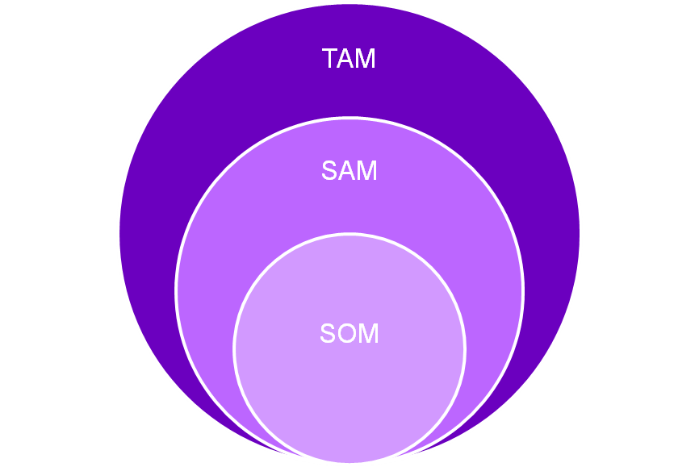
РЫНОК
ТAM
800 000 (частные школы) + 11 352 (организаций дополнительного образования) = 811 352 х 150 000 р . = 121 млрд в год
SAM
10% частные школы с углубленным изучением права + частные образовательные центры с юридическим классом = 81 135 х 150 000 р . = 12 мрд руб. в год
SOM
5%.частные школы с углубленным изучением права + частные образовательные центры с юридическим классом, которые внедряют цифровые инструменты в образовательную деятельность = 4056 х 150 000 р . = 608 000 000 руб. в город

Slide 9
КОНКУРЕНТЫ
Платформы юридических вузов (МГЮА, СПбГУ) — проводят moot court’ы онлайн, но без цифровых двойников и AI-аналитики.
EdTech-платформы (Skillbox, Нетология, Synergy) — обучают юридическим навыкам, но не воспроизводят судебную практику в цифровой среде.
💡 Наше преимущество
Единственная платформа, которая:
моделирует судебные заседания в формате цифрового двойника;
использует ИИ для анализа аргументации и поведения участников;
применима в образовании, тренингах и конкурсах moot court.

Slide 10
💼 БИЗНЕС-МОДЕЛЬ
Что продаём:
Подписку на цифрового двойника судебного процесса (платформа симуляции судебных заседаний).
Кому:
🎓 Школьники и абитуриенты
🏛 Университеты и центры доп. образования
⚖️ Организаторы moot court’ов
Ценность для клиента:
Реалистичная практика судебных процессов
Развитие аргументации и юридических навыков
Экономия ресурсов на организации учебных заседаний

Slide 11
КОМАНДА СТАРТАПА
ФАМИЛИЯ ИМЯ | РОЛЬ | ЧТО БУДЕШЬ ДЕЛАТЬ? | ОПЫТ и КОМПЕТЕНЦИИ
Баймуратов Артём Русланович | Поиск клиентов (партнеров), разработка сайта | Направление запросов потенциальным клиентам Разработка сайта Разработка цифрового двойника Консультация с юристами-коллегами | Участие в юридических конкурсах (moot court) Работа в юридической консалтинговой компании
Зайцева Анастасия Андреевна | Защита проекта, разработка цифрового двойника | Разработка сценария для цифрового двойника судебного процесса Разработка цифрового двойника Защита проекта | Создание сайта для личного бренда и организаций Работа в компании (in-house)

Slide 12
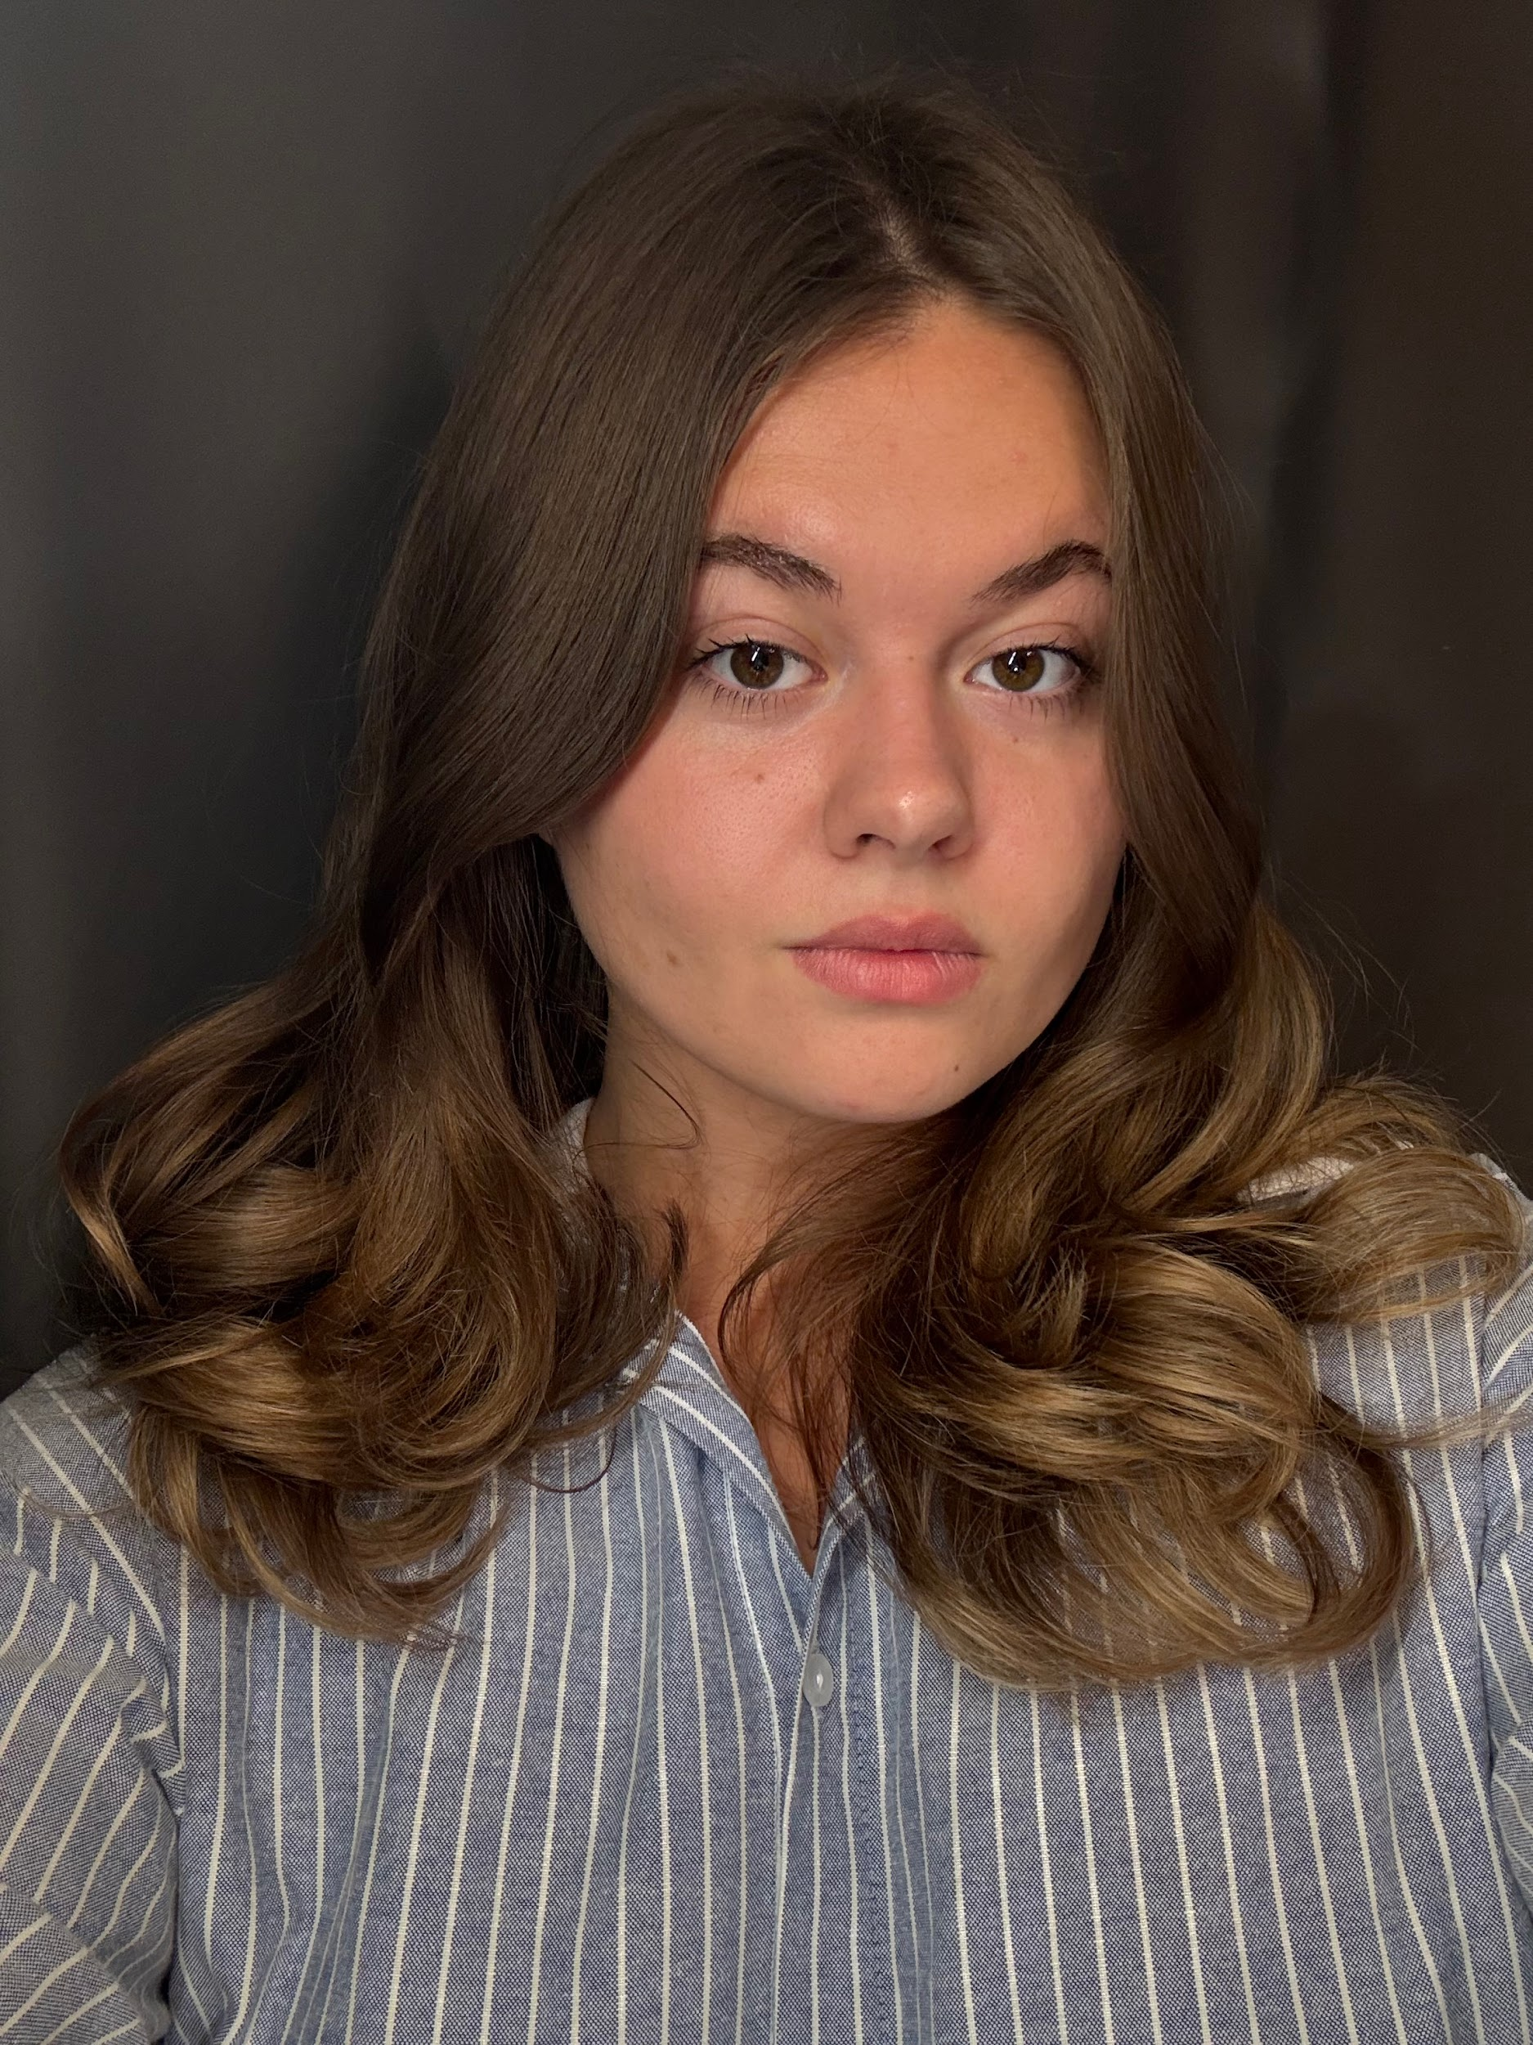
КОНТАКТЫ ЛИДЕРА
Фото
Зайцева Анастасия Андреевна
Телеграмм: @shennzy
Телеграмм-канал проекта: https://t.me/VRaccelerator
Почта: anz1140@mail.ru

